Slide 1
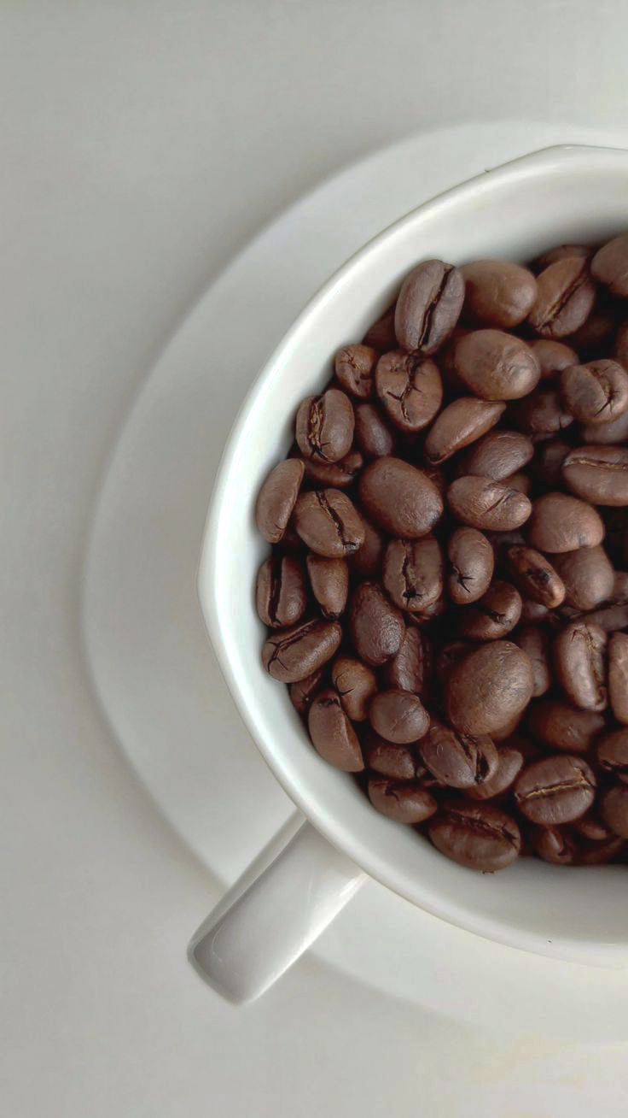


“Green House”
“Green House”
“Green House”
Краевое государственное бюджетное профессиональное образовательное учреждение «Красноярский колледж отраслевых технологий и предпринимательства»
Автоматизированная информационная система сайт “Green House”
Выполнили: студенты группы ИСиП 22-01 Нусс Аннета, Никонова Алёна
Проверили: преподаватель Глухов Станислав Юрьевич

Slide 2

Проблема
Проблема
Проблема
Низкий функционал у сайта кофейни, который проявляется в отсутствии возможности сделать заказ онлайн.

Slide 3
Актуальность
Актуальность
Актуальность
Если вы любите кофе, то, наверно, вам сложно представить день без него. А если вы настоящий кофеман, то хотя бы раз бывали в такой кофейне, как “Green House”. Мы решили усовершенствовать уже существующий их сайт и придумать новый дизайн с дополнительной функцией заказов. Теперь вы сможете заказывать свой любимый напиток прямо из дома. Вам останется только прийти за заказом в ранее указанный филиал.

Slide 4

Цель Цель Цель
Создать макет автоматизированной информационной системы сайта “Green House”, с возможностью заранее сделать заказ.

Slide 5
Задачи Задачи Задачи
Формирование технического задания.
Подбор цветовой палитры, включающей не более пяти цветов, с использованием специальных сервисов.
Выбор шрифтов для заголовков и основного текста, а также определение расстояния между строками.
Создание прототипа сайта в графическом редакторе Figma, включая формирование документа нужных размеров, подбор изображения или палитры цветов для фона, добавление логотипа компании и формирование верхнего меню.
Создание прототипа в конструкторе сайтов.

Slide 6
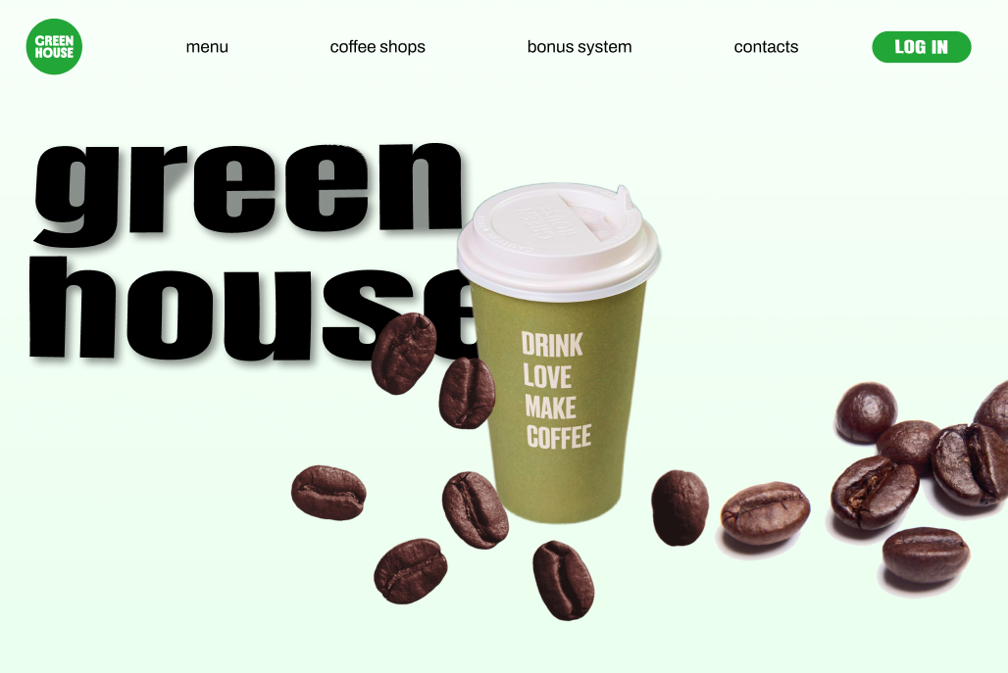
Проект Проект Проект

Slide 7

Заключение
Заключение
Заключение
Мы сформировали техническое задание, создали макет сайта в графическом редакторе Figma, по которому сделали прототип в конструкторе сайтов.

